Slide 1
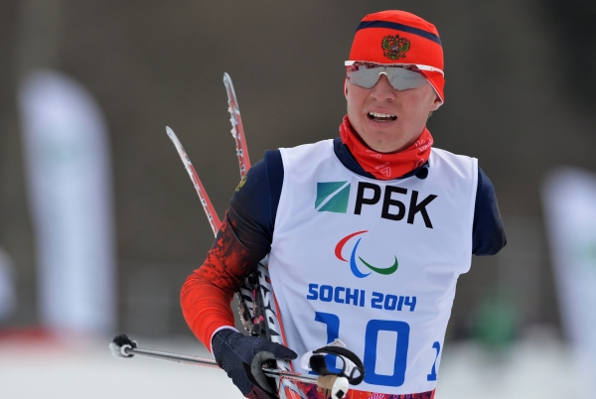
Владислав Лекомцев выиграл биатлонную гонку на 7,5 километров в категории для участников, которые передвигаются стоя. Это уже третье российское "золото" в первый день соревновательной

Slide 2
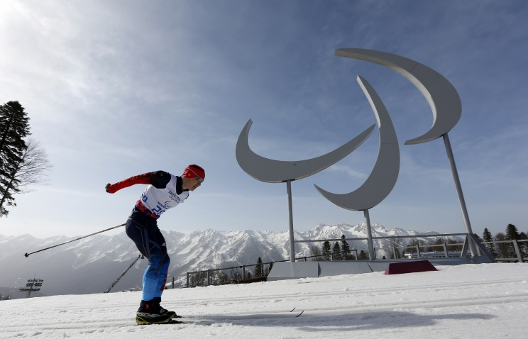
EPA/VALDRIN XHEMAJ
СОЧИ, 10 марта. /Спец. корр. ИТАР-ТАСС/. Российский лыжник Рушан Миннегулов выиграл золото Паралимпийских игр на дистанции 20 км классическим стилем в категории "стоя". Результат спортсмена - 50 минут 55,1 секунды.

Slide 3
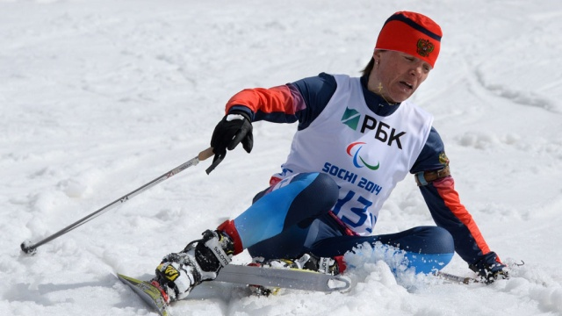
Слабовидящая лыжница Елена Ремизова выиграла паралимпийское золото в гонке на 15 км

Slide 4
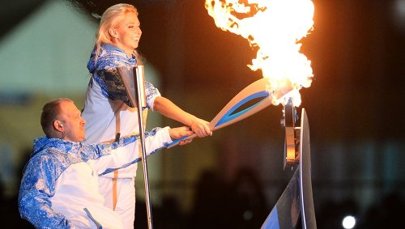
Олеся Владыкина и Александр Шилов

